Slide 1
動物介紹
資料調查:crystal

Slide 2
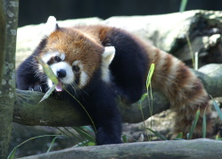
小貓熊
野外取食筍尖、草、根、水果、橡實、昆蟲、蛋、小鳥
小貓熊是夜行性
生活在海拔1,800-4,000公尺山區的森林或竹林。

Slide 3
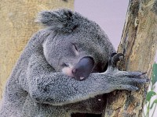
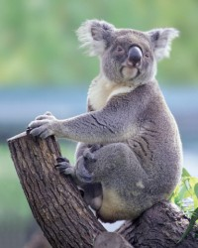
無尾熊
第1、2趾與第3、4、5趾分別位於對側，鋏形的前掌構造推測與抓握較細小的枝幹有關
無尾熊僅分佈在澳洲東部低海拔（南緯15～38度之間）

Slide 4
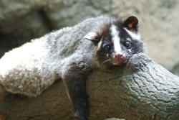
白鼻心
亞洲南部及東南部
從額頭到鼻端有一條明顯的白色縱帶，所以被稱作「白鼻心」
白鼻心為臺灣特有亞種

Slide 5
資料來源
小貓熊http://newweb.zoo.gov.tw/Pager/Show/ZooData_I
Ndex_Show.aspx?Animal_ID=164
無尾熊
http://newweb.zoo.gov.tw/Pager/Show/ZooData_Index_Show.aspx?Animal_ID=283
白鼻心
http://newweb.zoo.gov.tw/Pager/Show/ZooData_Index_Show.aspx?Animal_ID=9

